Slide 1
项目介绍案例
AI Word 注册文档协同前台
公司总览 · 任务协同 · 文档工具 · 文控与考试 · 统计催办
覆盖当前全部前台功能 | 智能能力由后台 API 提供（本册不展示后台界面）

Slide 2
目录
01
角色、登录与可见范围
02
公司总览：项目、知识训练、发补、文档工具
03
任务管理 / 我的任务 / 统计催办
04
文档工具：初稿、审核、审核后修改、翻译
05
体系与注册：文控、版本任务、项目知识库、文献、考试
06
系统管理、权限开关，以及后台 API 能力
AI Word 前台 · 项目介绍案例（功能以当前版本为准）
2 / 25

Slide 3
前台定位
面向医疗器械软件注册资料的内部协同平台
• AI Word 是注册资料团队的业务前台：登录后按角色协同编写、审核、翻译、文控与考试。
• 智能生成/审核/翻译/训练由后台 API 完成；前台负责选公司、选项目、传文件、看进度、下发任务。
• 三种角色首页不同：公司管理员 → 公司总览；项目管理员 → 任务管理与统计；普通用户 → 我的任务。
• 顶部显示当前公司 / 项目组；项目管理员与普通用户须绑定所属项目组。
• 功能可按系统开关 + 账号权限开放（文献、文控、知识训练、签字打印等默认可单独关闭）。
AI Word 前台 · 项目介绍案例（功能以当前版本为准）
3 / 25

Slide 4
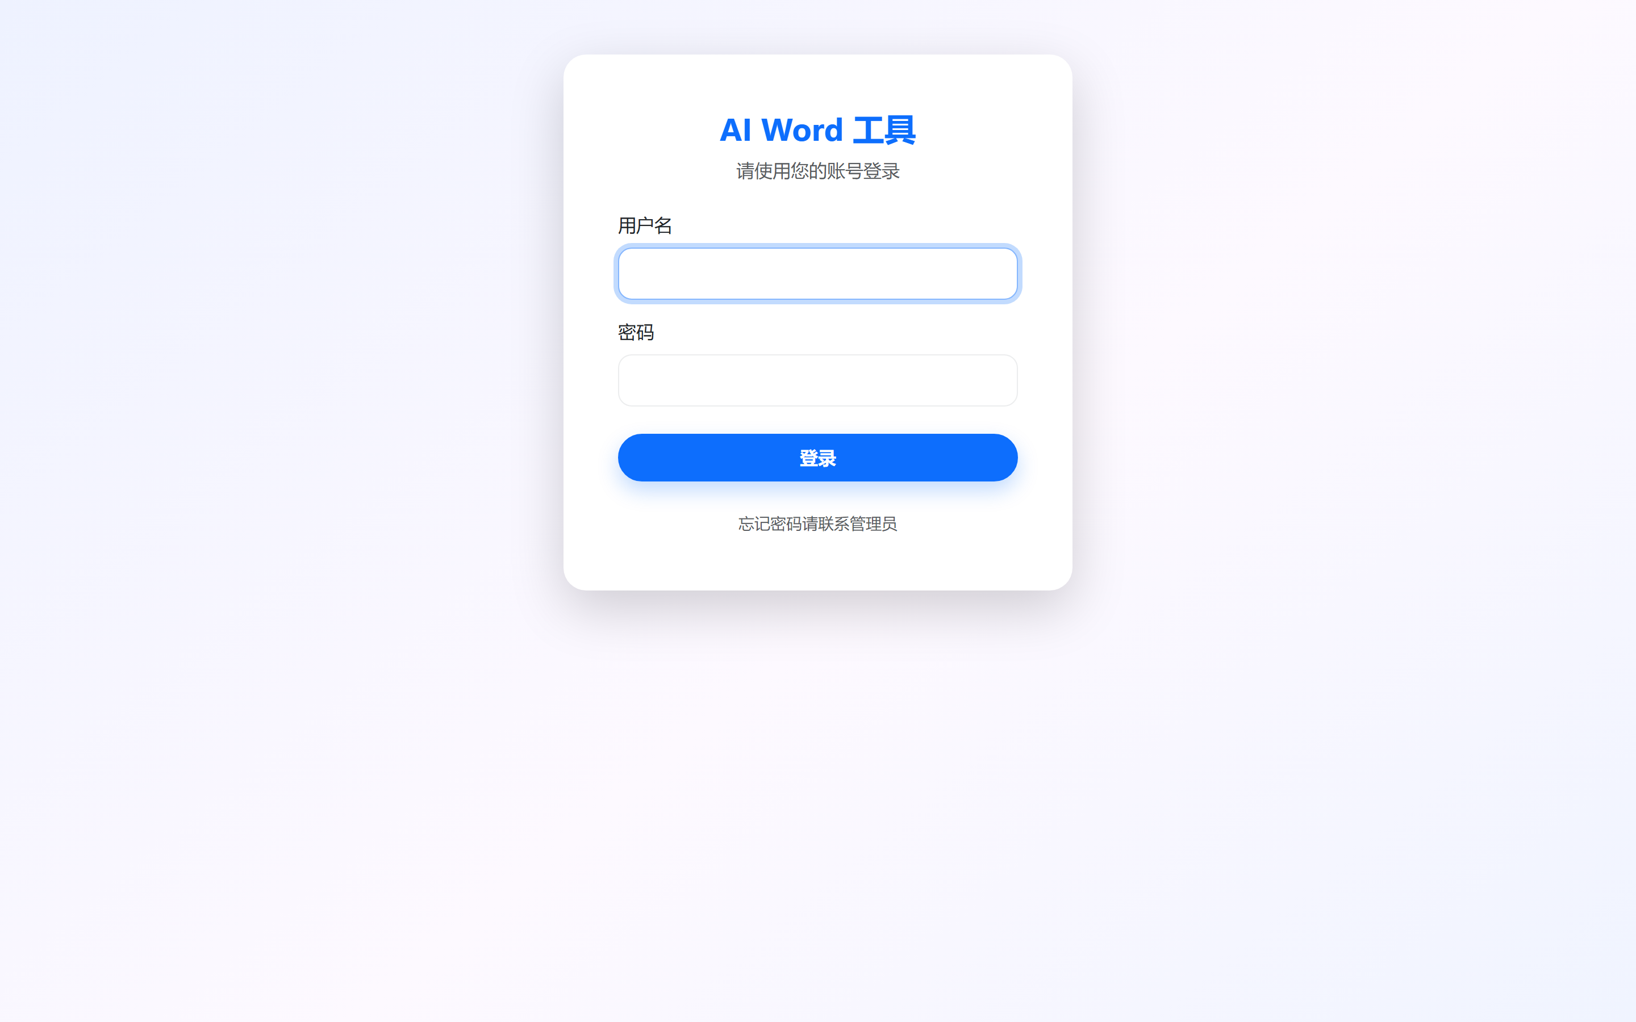
登录入口
统一账号登录
• 用户名 + 密码。
• 登录后进入该角色默认首页。
• 忘记密码联系管理员。
• 超级管理员另需系统管理访问密码。
• 三种角色，三条工作线。
AI Word 前台 · 项目介绍案例（功能以当前版本为准）
4 / 25

Slide 5
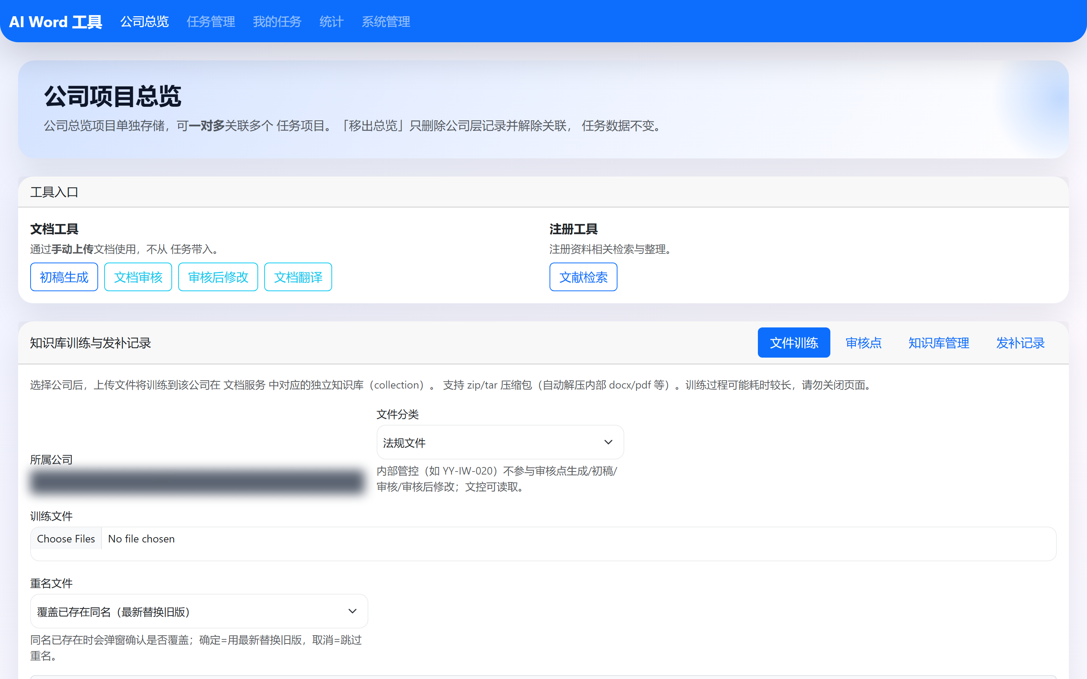
公司总览 · 工具与知识
公司管理员首页
• 文档工具：初稿 / 审核 / 修改 / 翻译（手动上传）。
• 注册工具：文献检索。
• 知识训练：法规 / 程序 / 项目案例 / 词条。
• 发补记录：登记、分组、导入日志。
• 不从任务列表带入文件。
AI Word 前台 · 项目介绍案例（功能以当前版本为准）
5 / 25

Slide 6
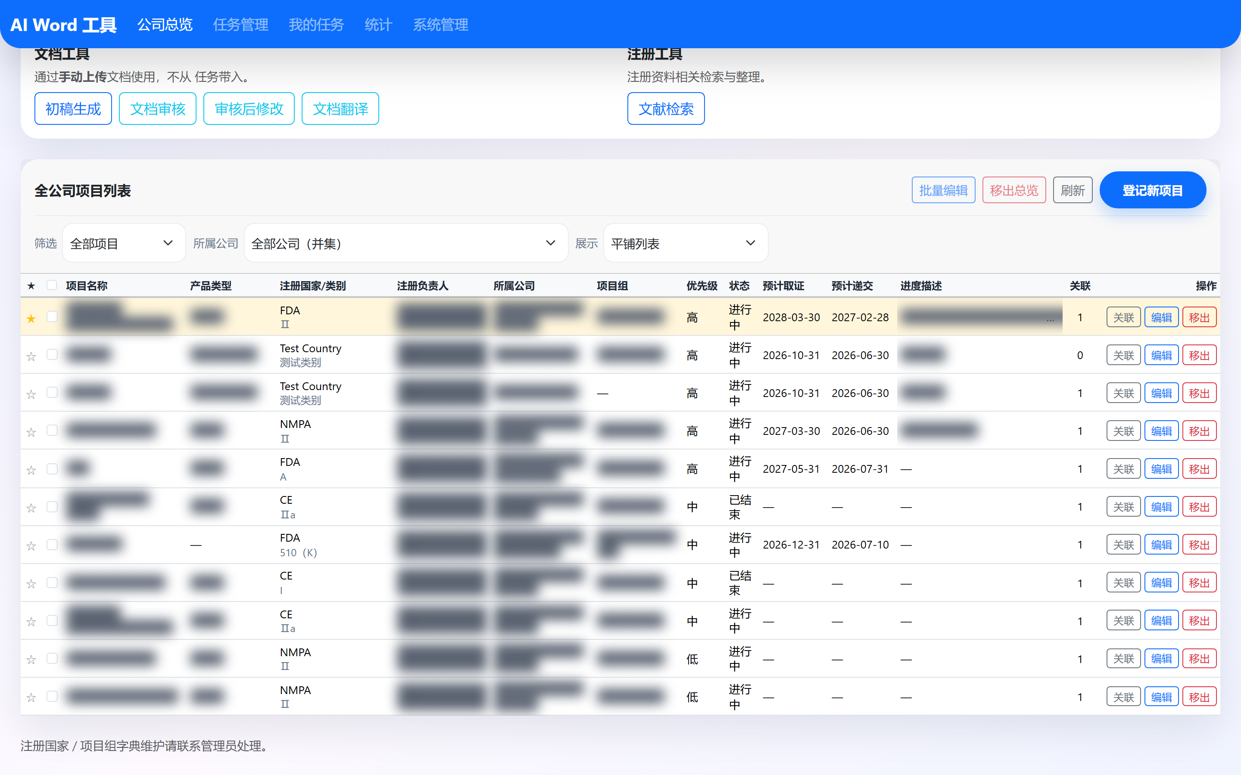
公司总览 · 项目管理
登记与同步
• 登记项目：名称、注册国家、注册类别。
• 分配给项目组，供任务侧同步。
• 一对多关联任务项目。
• 批量编辑、移出总览（任务数据保留）。
• 列表按账号「注册国家可见范围」过滤。
AI Word 前台 · 项目介绍案例（功能以当前版本为准）
6 / 25

Slide 7
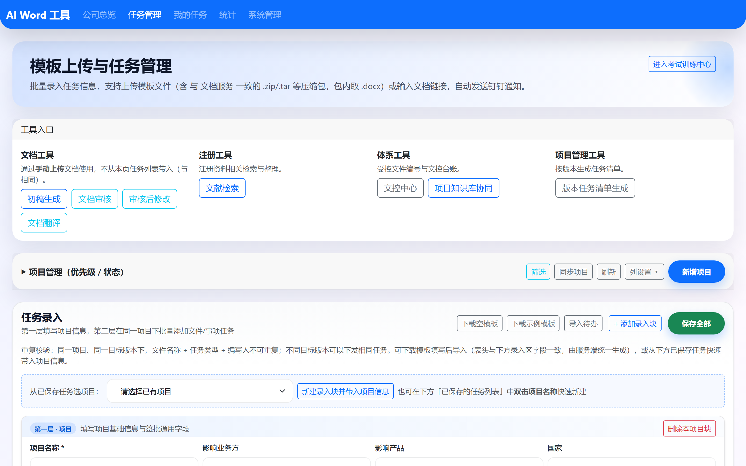
任务管理 · 工具入口
项目管理员首页
• 文档：初稿、审核、审核后修改、翻译。
• 注册：文献检索。
• 体系：文控中心、项目知识库协同。
• 项目：版本任务清单生成。
• 考试训练中心（老师端）。
AI Word 前台 · 项目介绍案例（功能以当前版本为准）
7 / 25

Slide 8
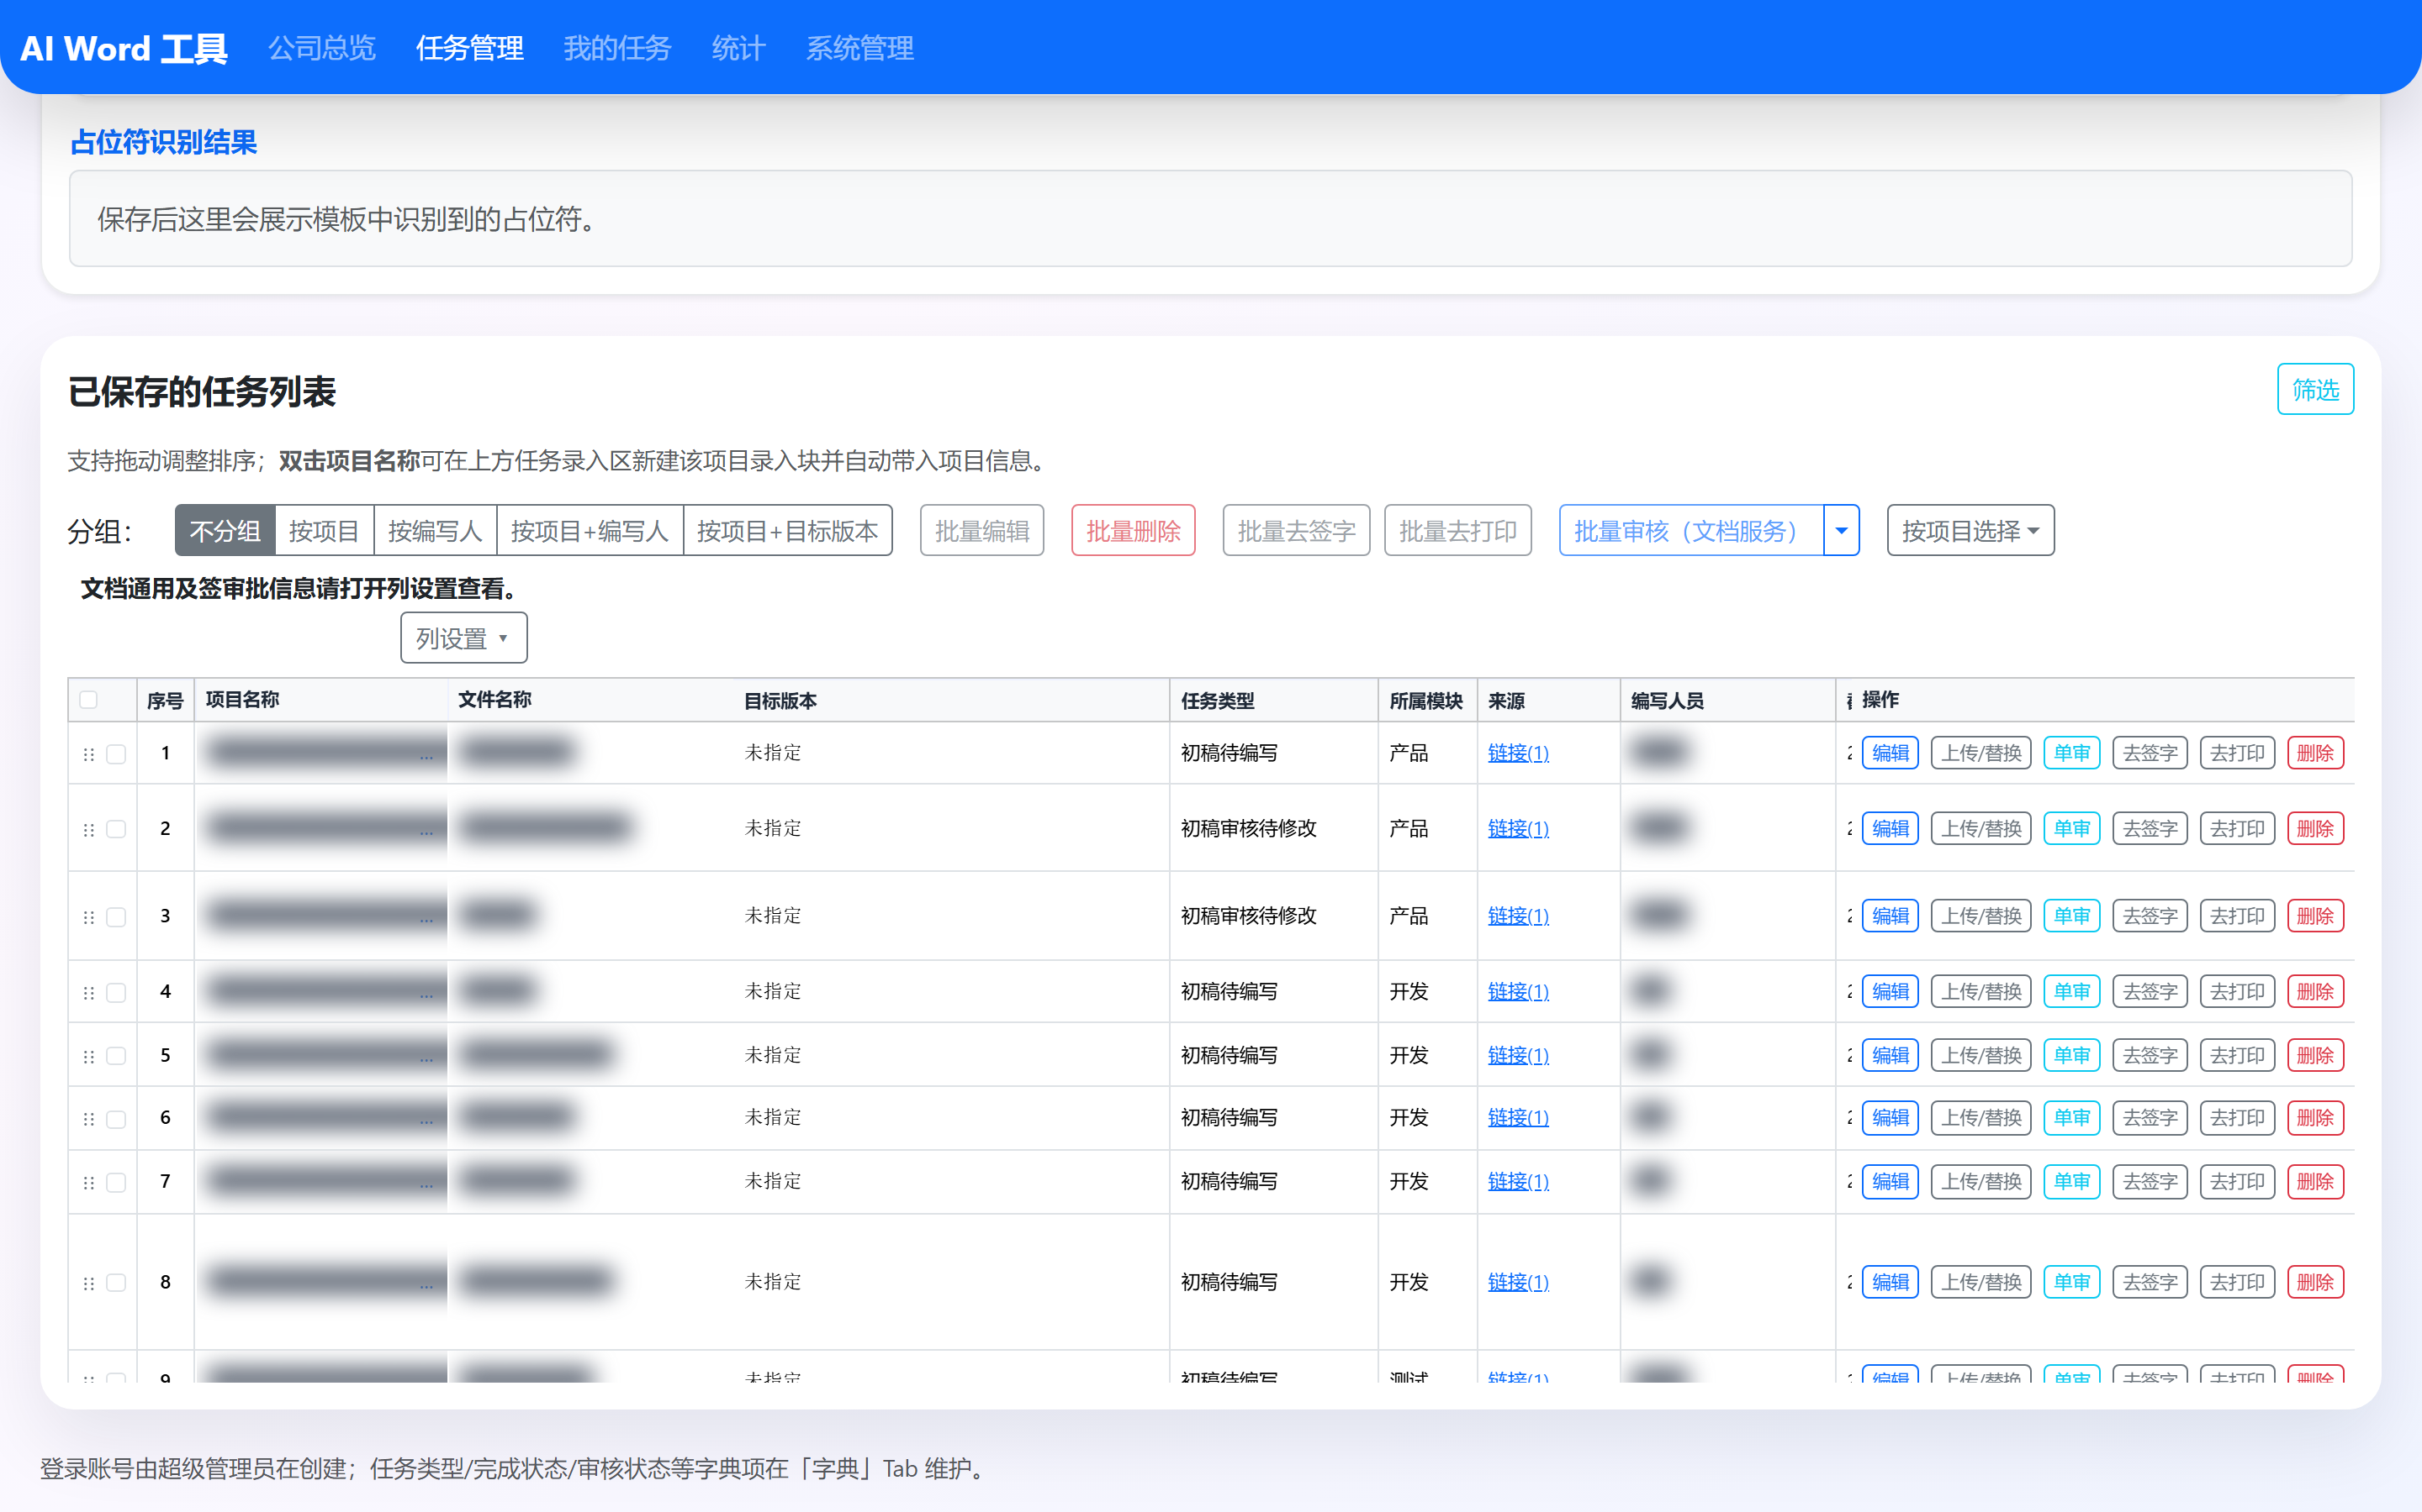
任务管理 · 任务列表
派发与批量操作
• 可从公司总览同步项目。
• 录入文件名、任务类型、编写人、截止日。
• 分组、筛选、列设置、拖动排序。
• 批量审核：单文档 / 一致性 / 追溯。
• 批量去签字、去打印（需开启）。
AI Word 前台 · 项目介绍案例（功能以当前版本为准）
8 / 25

Slide 9
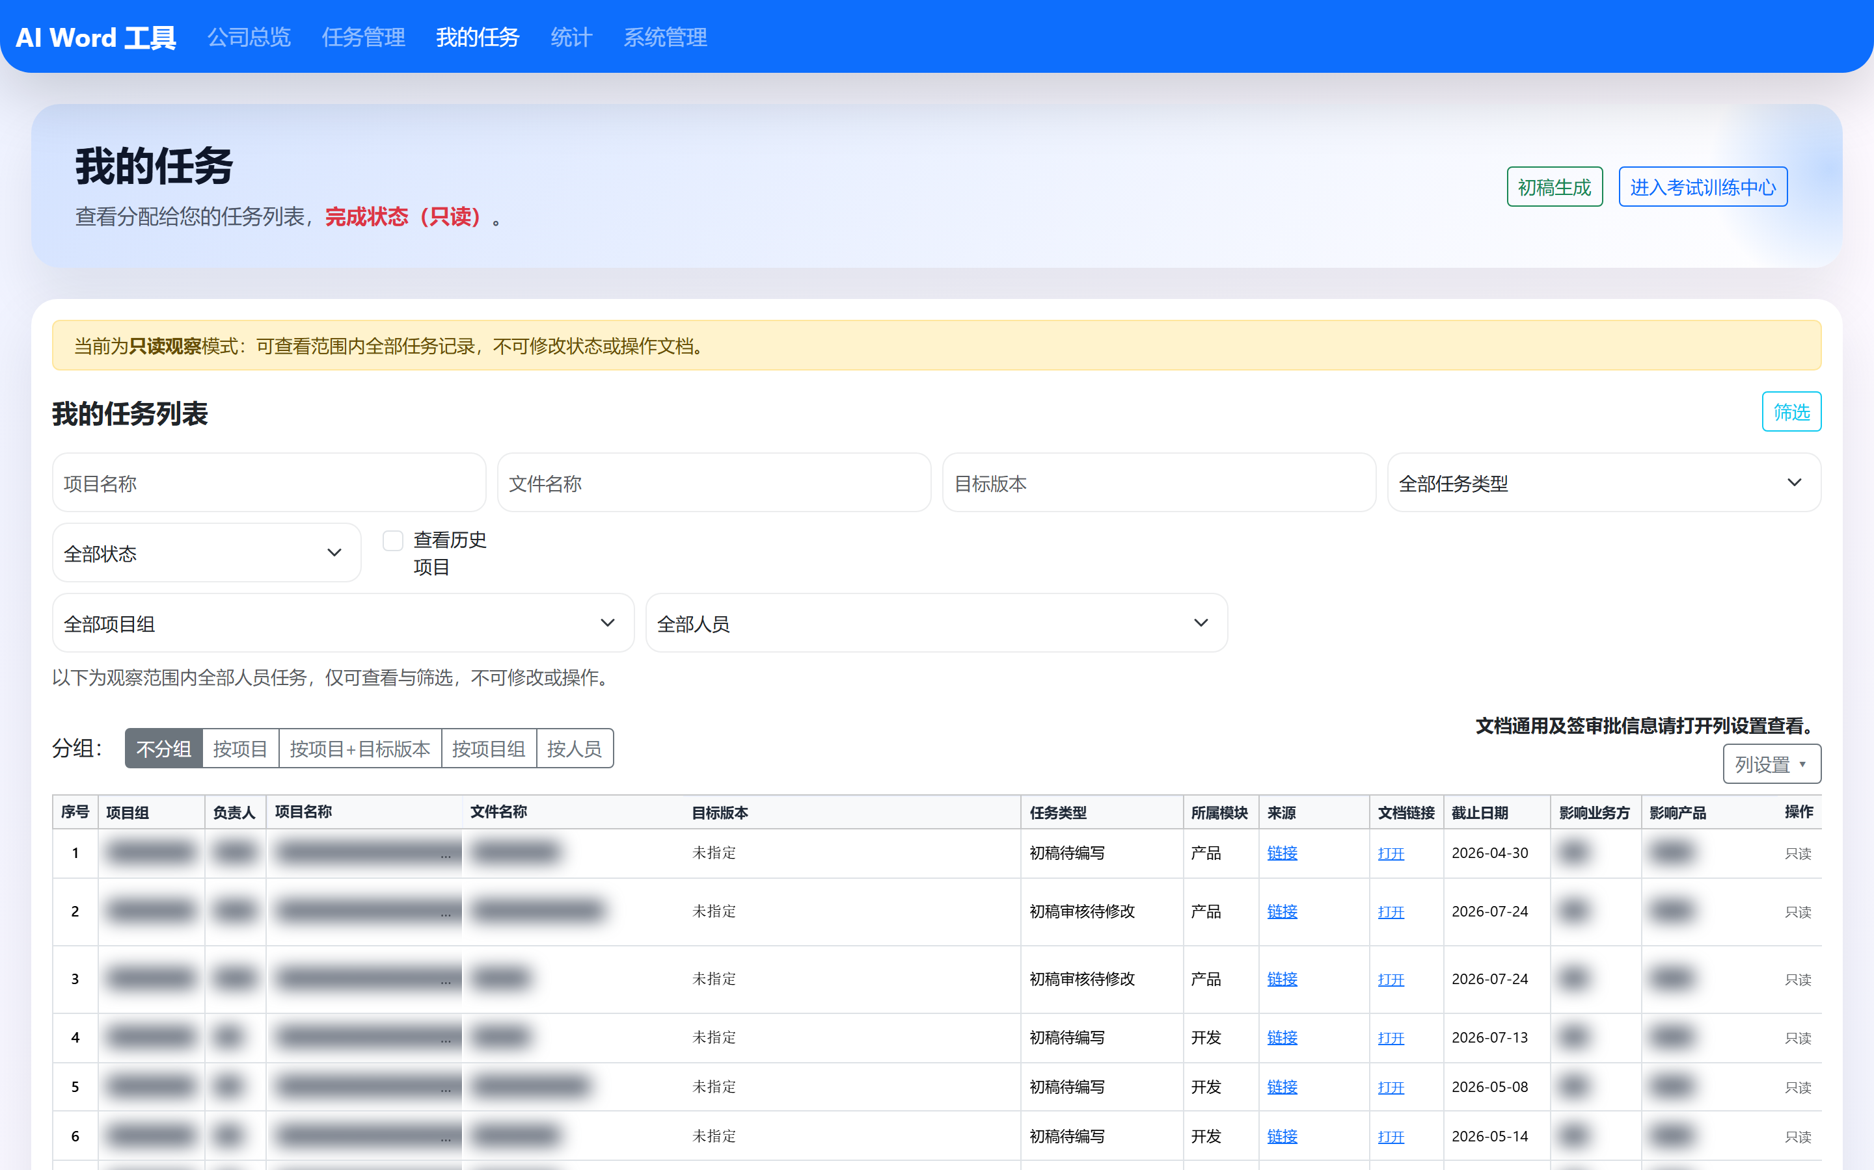
我的任务
普通用户首页
• 仅本人任务（或观察员只读）。
• 标记完成状态；事项型须先填执行备注。
• 可填文档链接；支持上传/替换模板。
• 分组、筛选、列设置、拖动排序。
• 操作列可跳转初稿（自动带入本行信息）。
AI Word 前台 · 项目介绍案例（功能以当前版本为准）
9 / 25

Slide 10
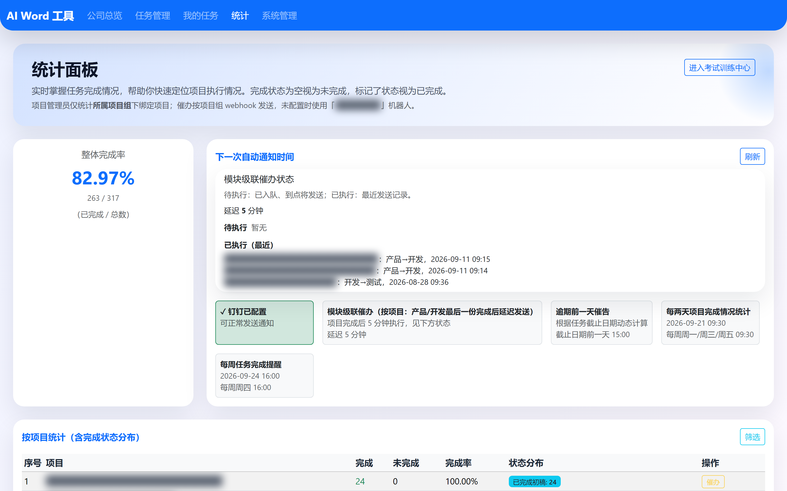
统计与催办
进度看板
• 整体完成率、按项目/人员/交叉统计。
• 模块级联催办与下次自动通知时间。
• 手动催办：按项目、人员、交叉、单条。
• 项目组钉钉 Webhook（不使用加签）。
• 考试中心统计入口（若开启）。
AI Word 前台 · 项目介绍案例（功能以当前版本为准）
10 / 25

Slide 11
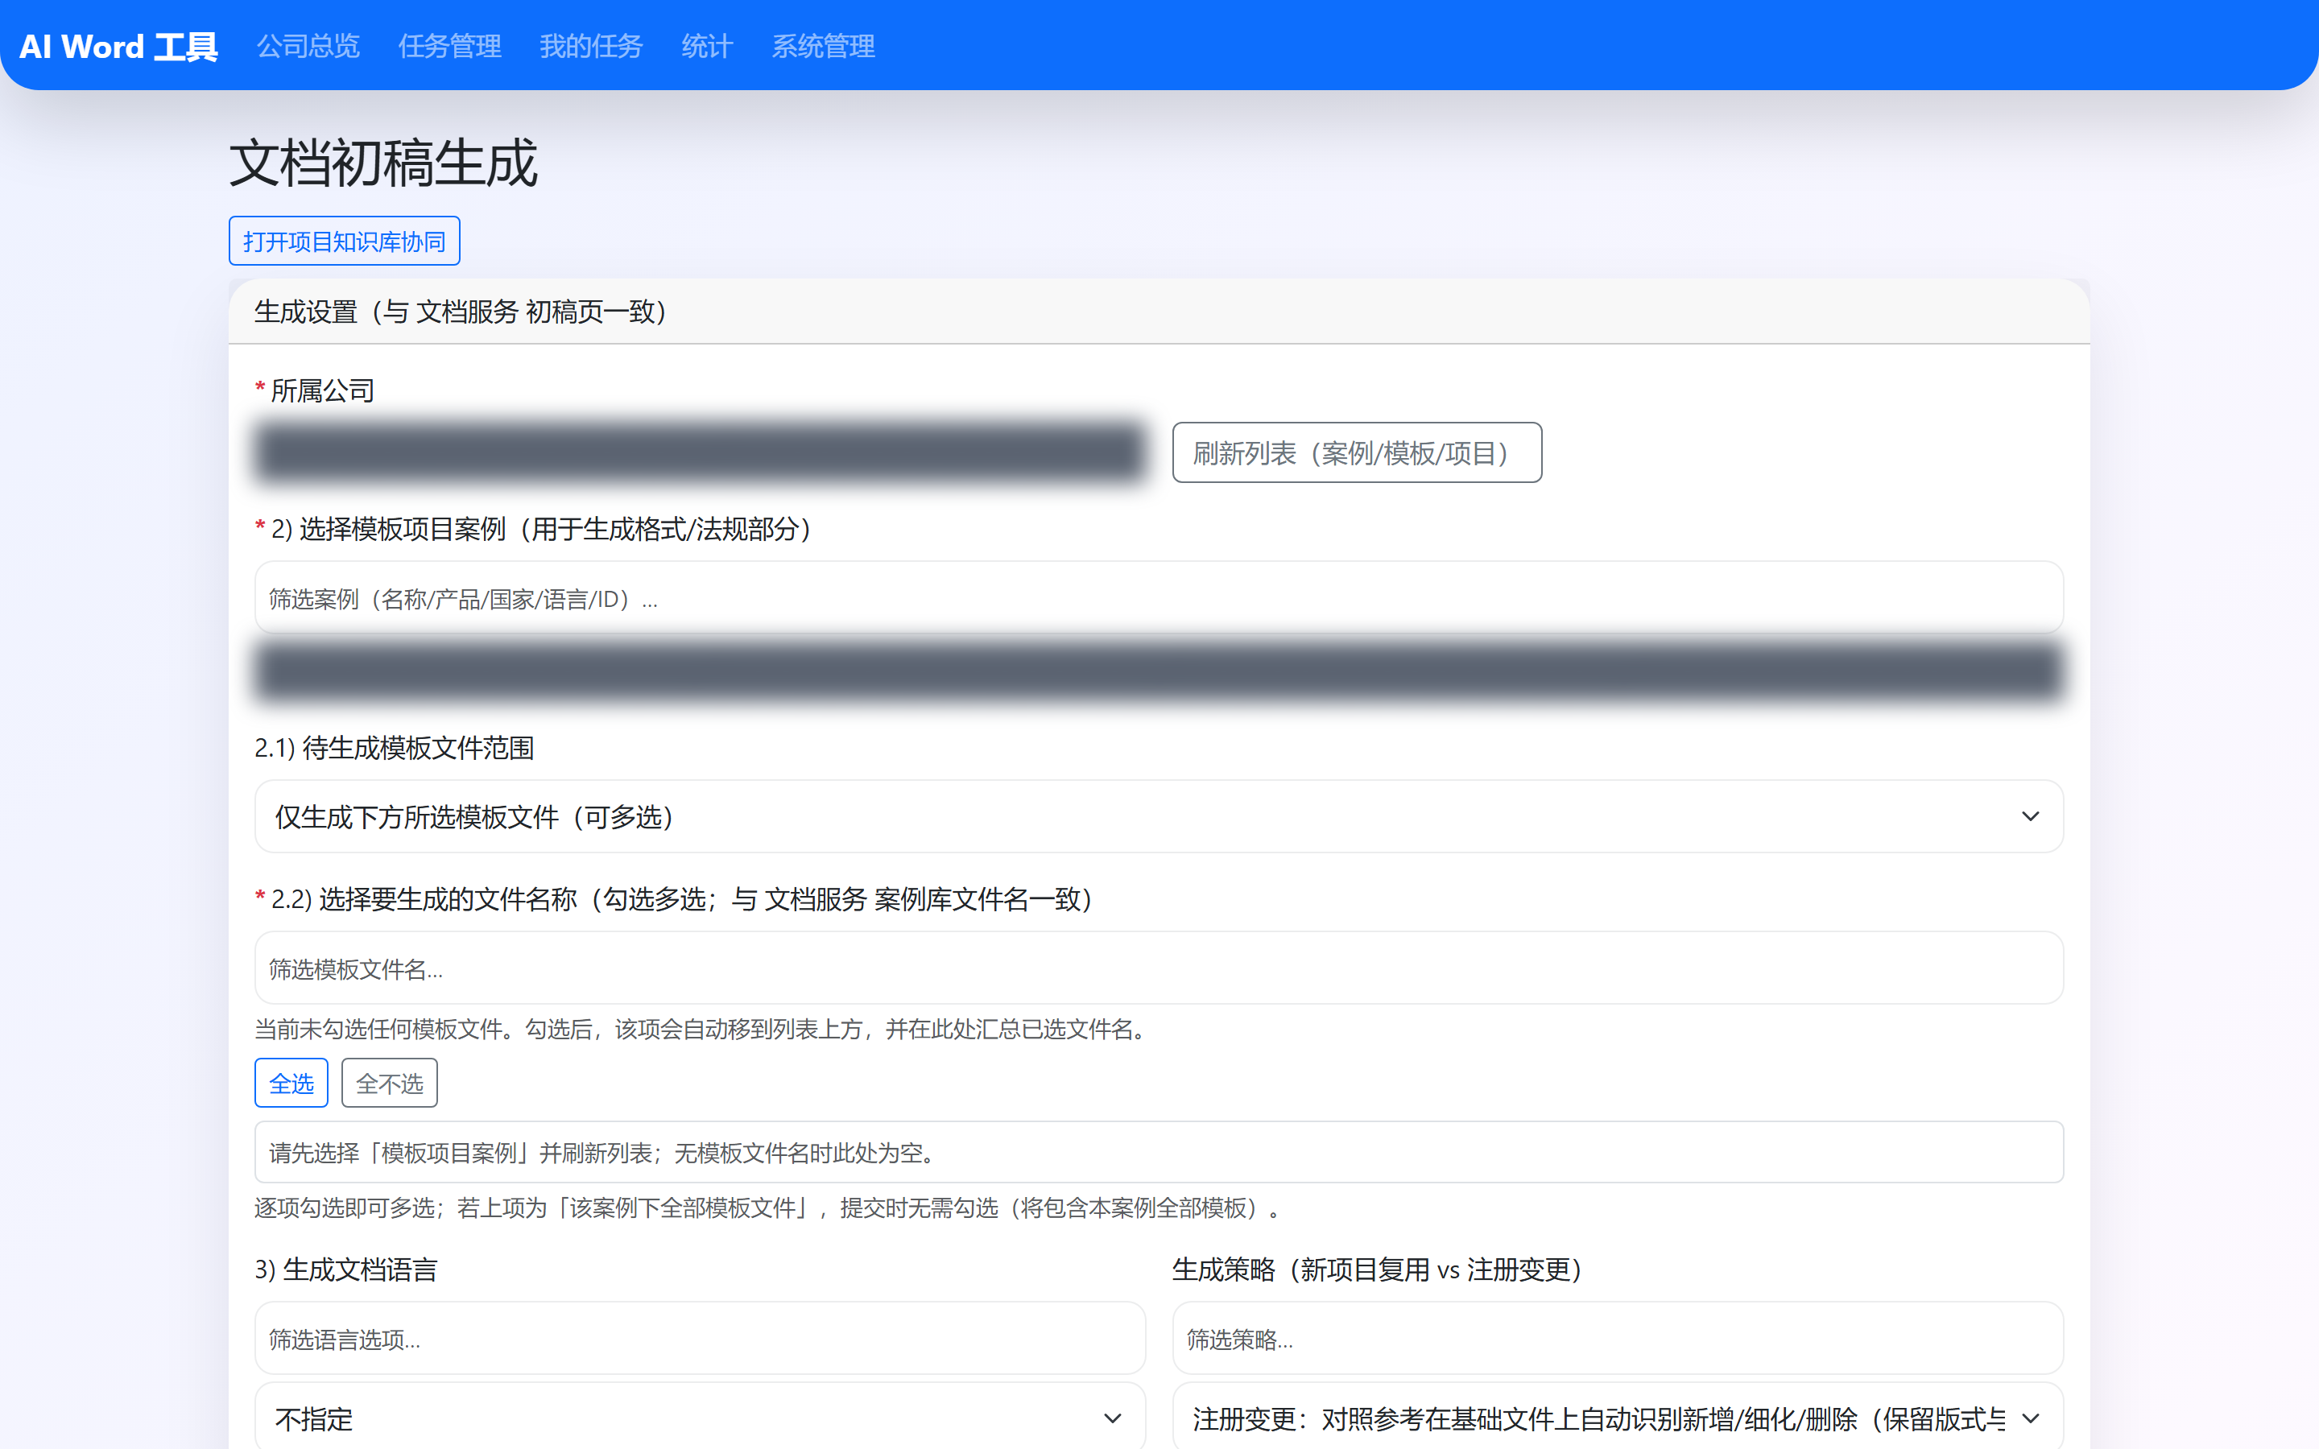
初稿生成
按案例模板出稿
• 个人 LLM Key 可加密保存、测试。
• 必选：所属公司、模板项目案例。
• 勾选待生成文件、语言、策略。
• 可选 Base 文档做就地修改。
• 提交后下载 ZIP；可从任务行带入项目信息。
AI Word 前台 · 项目介绍案例（功能以当前版本为准）
11 / 25

Slide 12
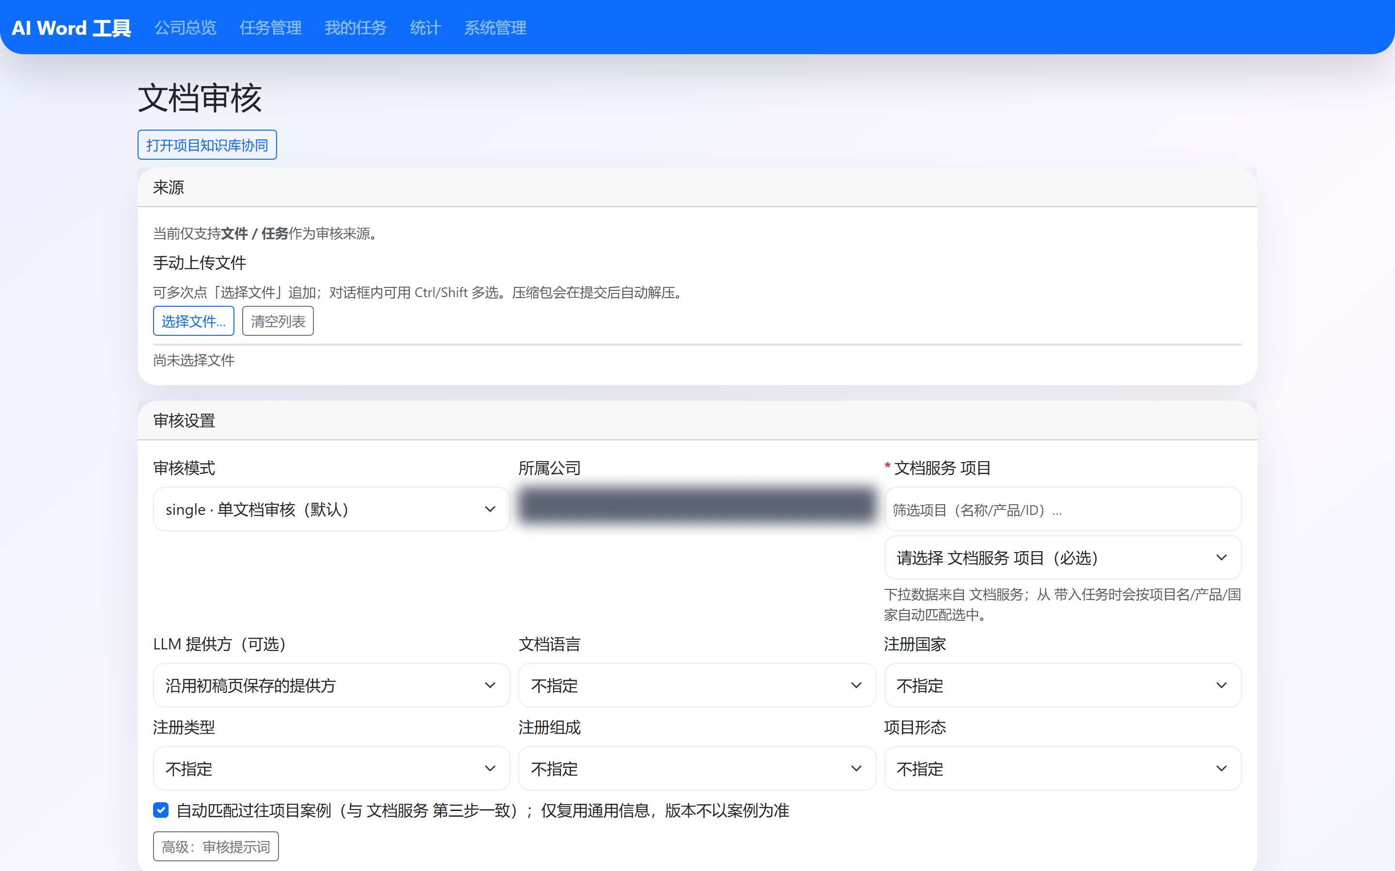
文档审核
三种审核模式
• 单文档 / 多文档一致性 / 跨文档追溯。
• 必选专属项目；可自动匹配过往案例。
• 注册国家/类别/组成/形态、文档语言。
• 支持多文件与 zip/tar；进度条可跟任务。
• 下载报告 ZIP；可纠正入库、生成待办。
AI Word 前台 · 项目介绍案例（功能以当前版本为准）
12 / 25

Slide 13
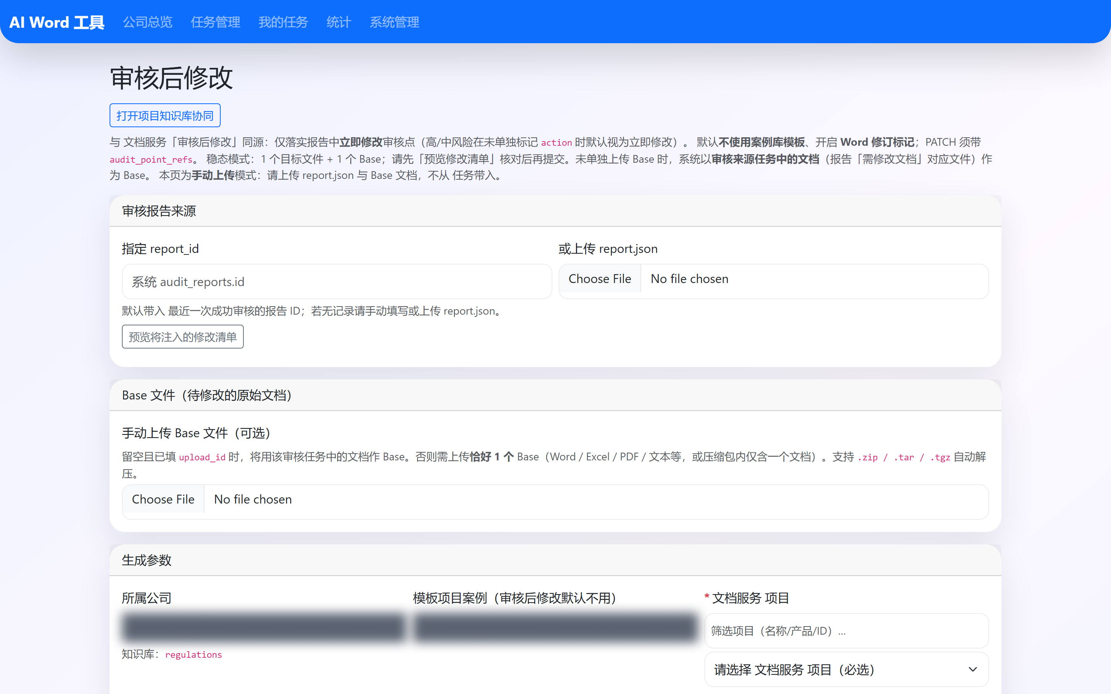
审核后修改
按报告就地改稿
• 只落实报告中「立即修改」点。
• 默认 Word 修订标记、不用案例模板。
• 先预览修改清单再提交。
• 1 个目标文件 + 1 个 Base。
• 可手动上传 report.json，或从任务带入。
AI Word 前台 · 项目介绍案例（功能以当前版本为准）
13 / 25

Slide 14
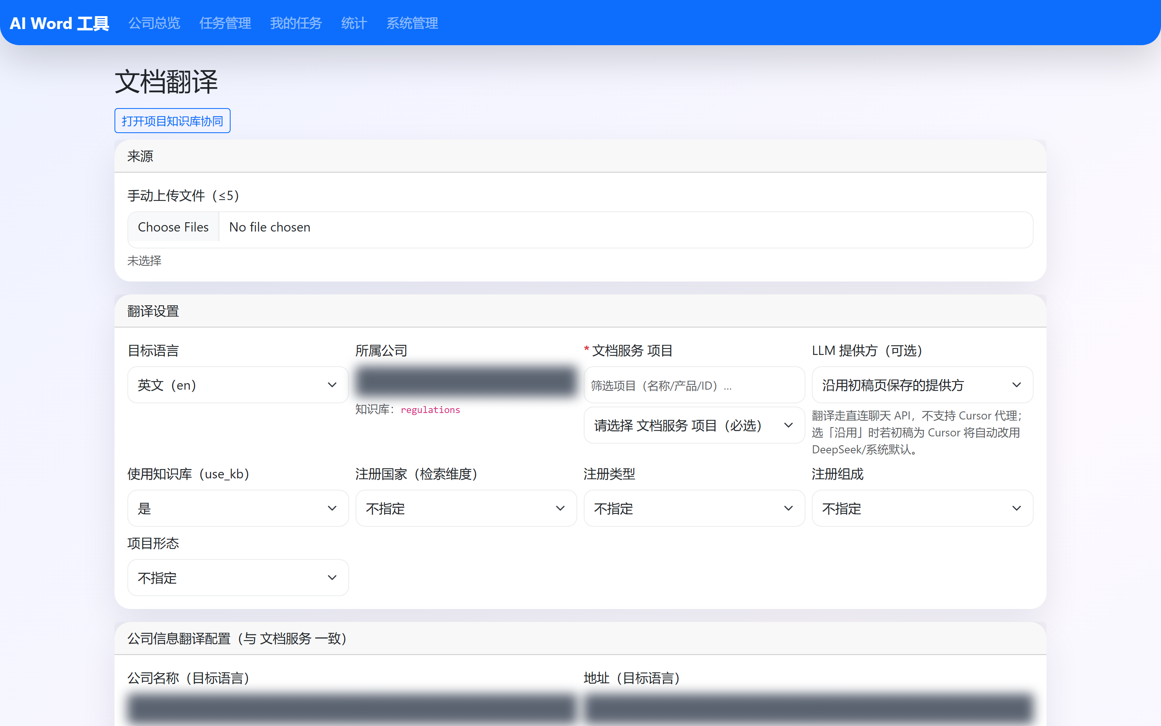
文档翻译
多格式翻译
• 支持 docx / txt / xlsx / zip。
• 单次最多 5 文件 + 1 目标语言。
• 可从我的任务带入或手动上传。
• 压缩包自动解压内部可译文件。
• 完成后下载译文。
AI Word 前台 · 项目介绍案例（功能以当前版本为准）
14 / 25

Slide 15
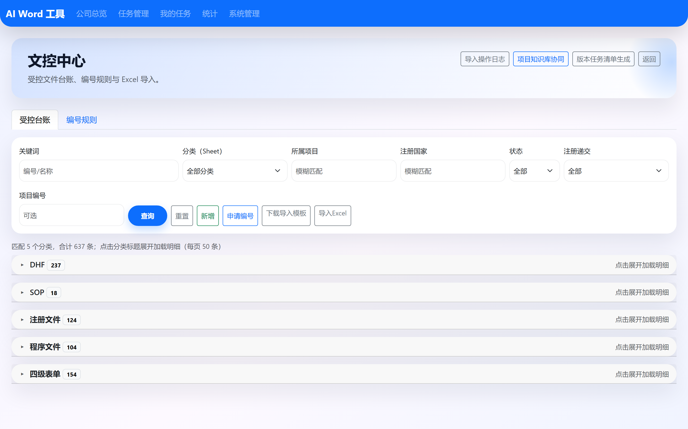
文控中心
受控台账
• 编号、名称、分类、版本。
• 编号规则（Scheme）维护。
• Excel 导入模板（空表 / 含示例）。
• 导入操作日志可追溯。
• 定稿后可由项目知识库同步入台账。
AI Word 前台 · 项目介绍案例（功能以当前版本为准）
15 / 25

Slide 16
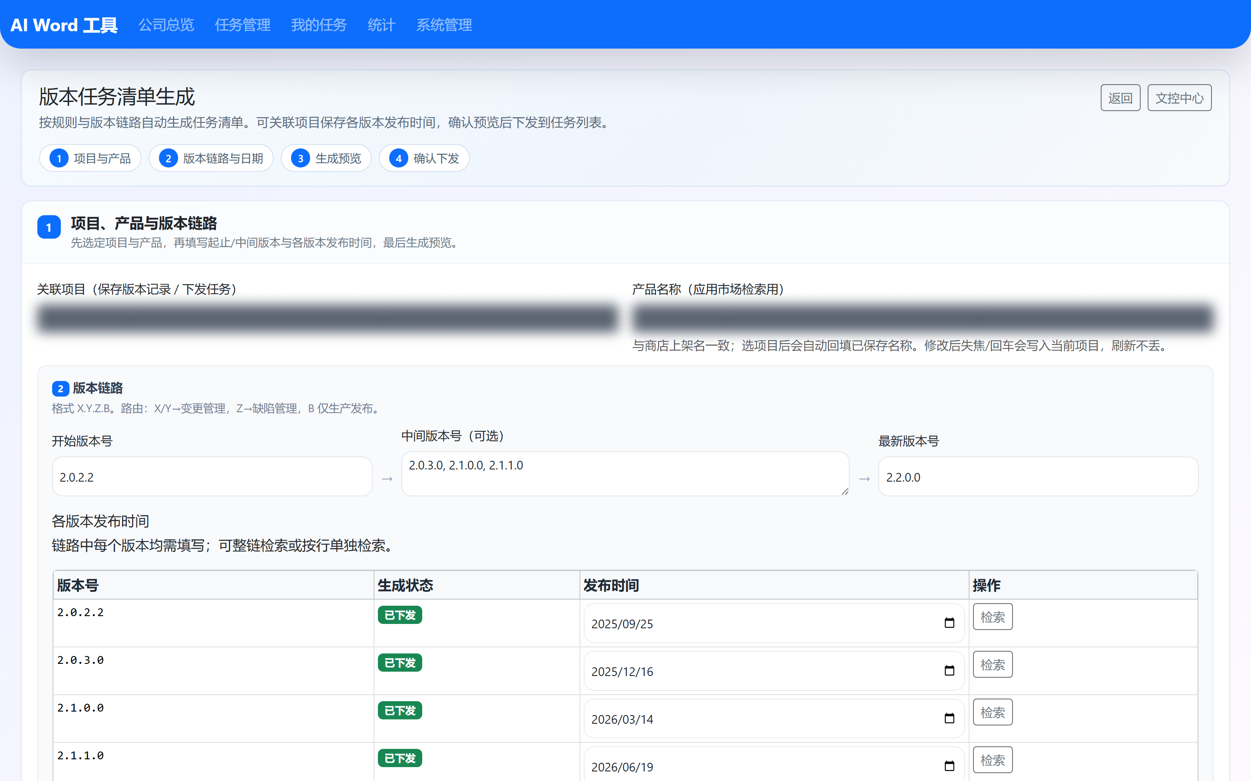
版本任务清单生成
按版本下发任务
• 四步：项目与产品 → 版本链路 → 预览 → 确认。
• 版本号 X.Y.Z.B：X/Y 变更、Z 缺陷、B 生产发布。
• 可从文控同步文件编号。
• 预览可增删改、导出 Word/Excel。
• 确认后下发到任务列表。
AI Word 前台 · 项目介绍案例（功能以当前版本为准）
16 / 25

Slide 17
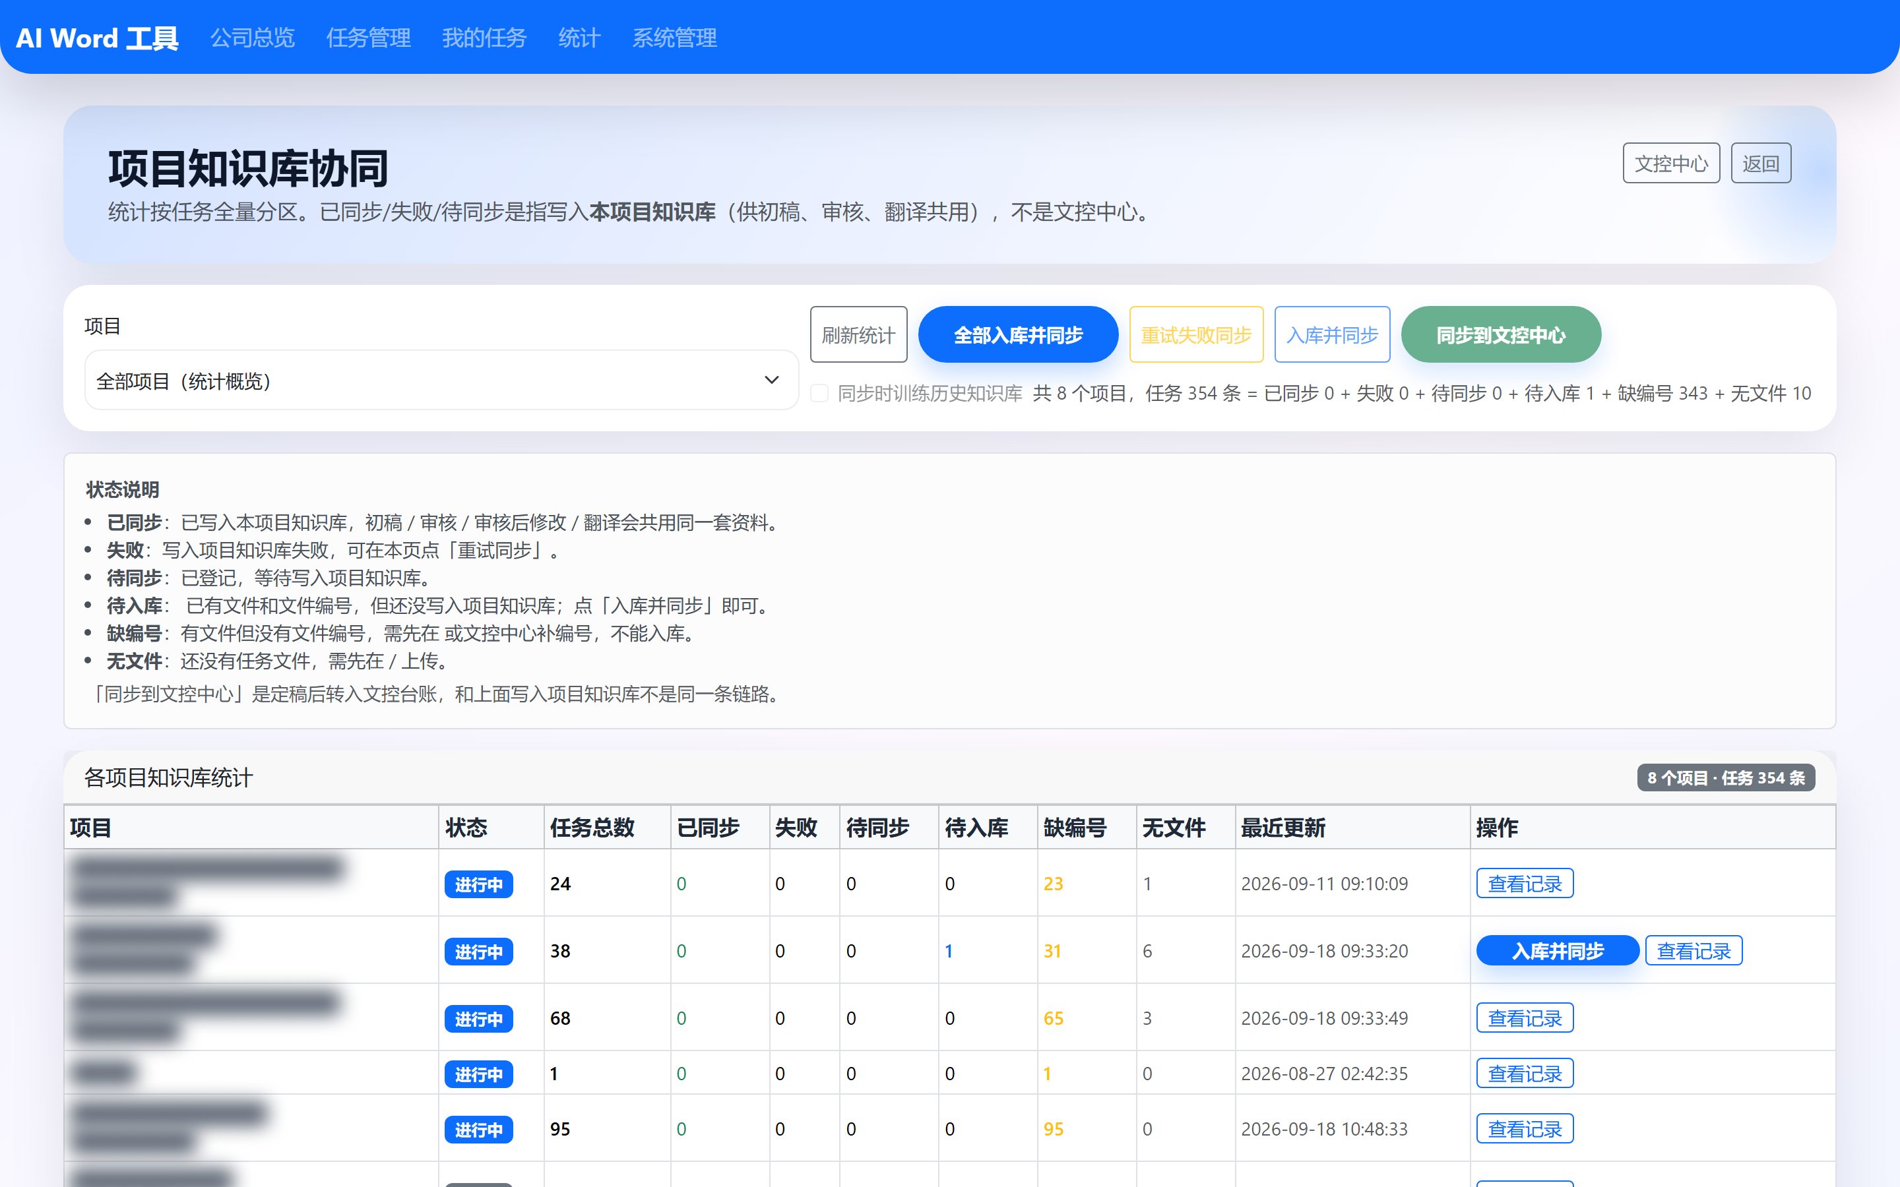
项目知识库协同
任务文件入库
• 统计：已同步 / 失败 / 待同步 / 待入库。
• 入库后供初稿、审核、修改、翻译共用。
• 可重试失败、补历史训练。
• 「同步到文控」是另一条定稿链路。
• 与公司知识训练相互独立。
AI Word 前台 · 项目介绍案例（功能以当前版本为准）
17 / 25

Slide 18
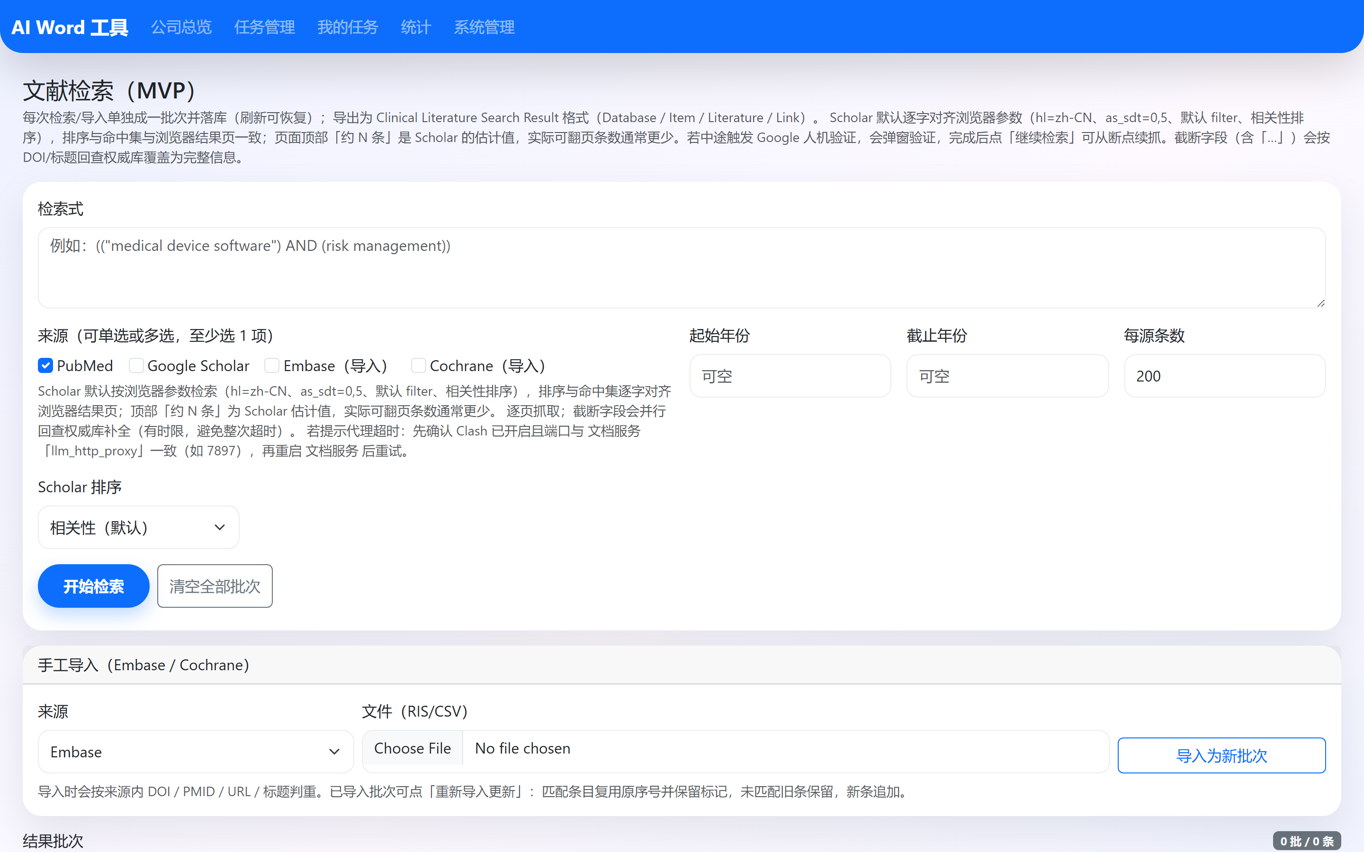
文献检索
注册文献整理
• 检索式 + 年份 + 每源条数。
• 来源：PubMed、Google Scholar。
• Embase / Cochrane 可导入 RIS/CSV。
• 每次检索单独成批次，刷新可恢复。
• 导出 Clinical Literature Search Result。
AI Word 前台 · 项目介绍案例（功能以当前版本为准）
18 / 25

Slide 19
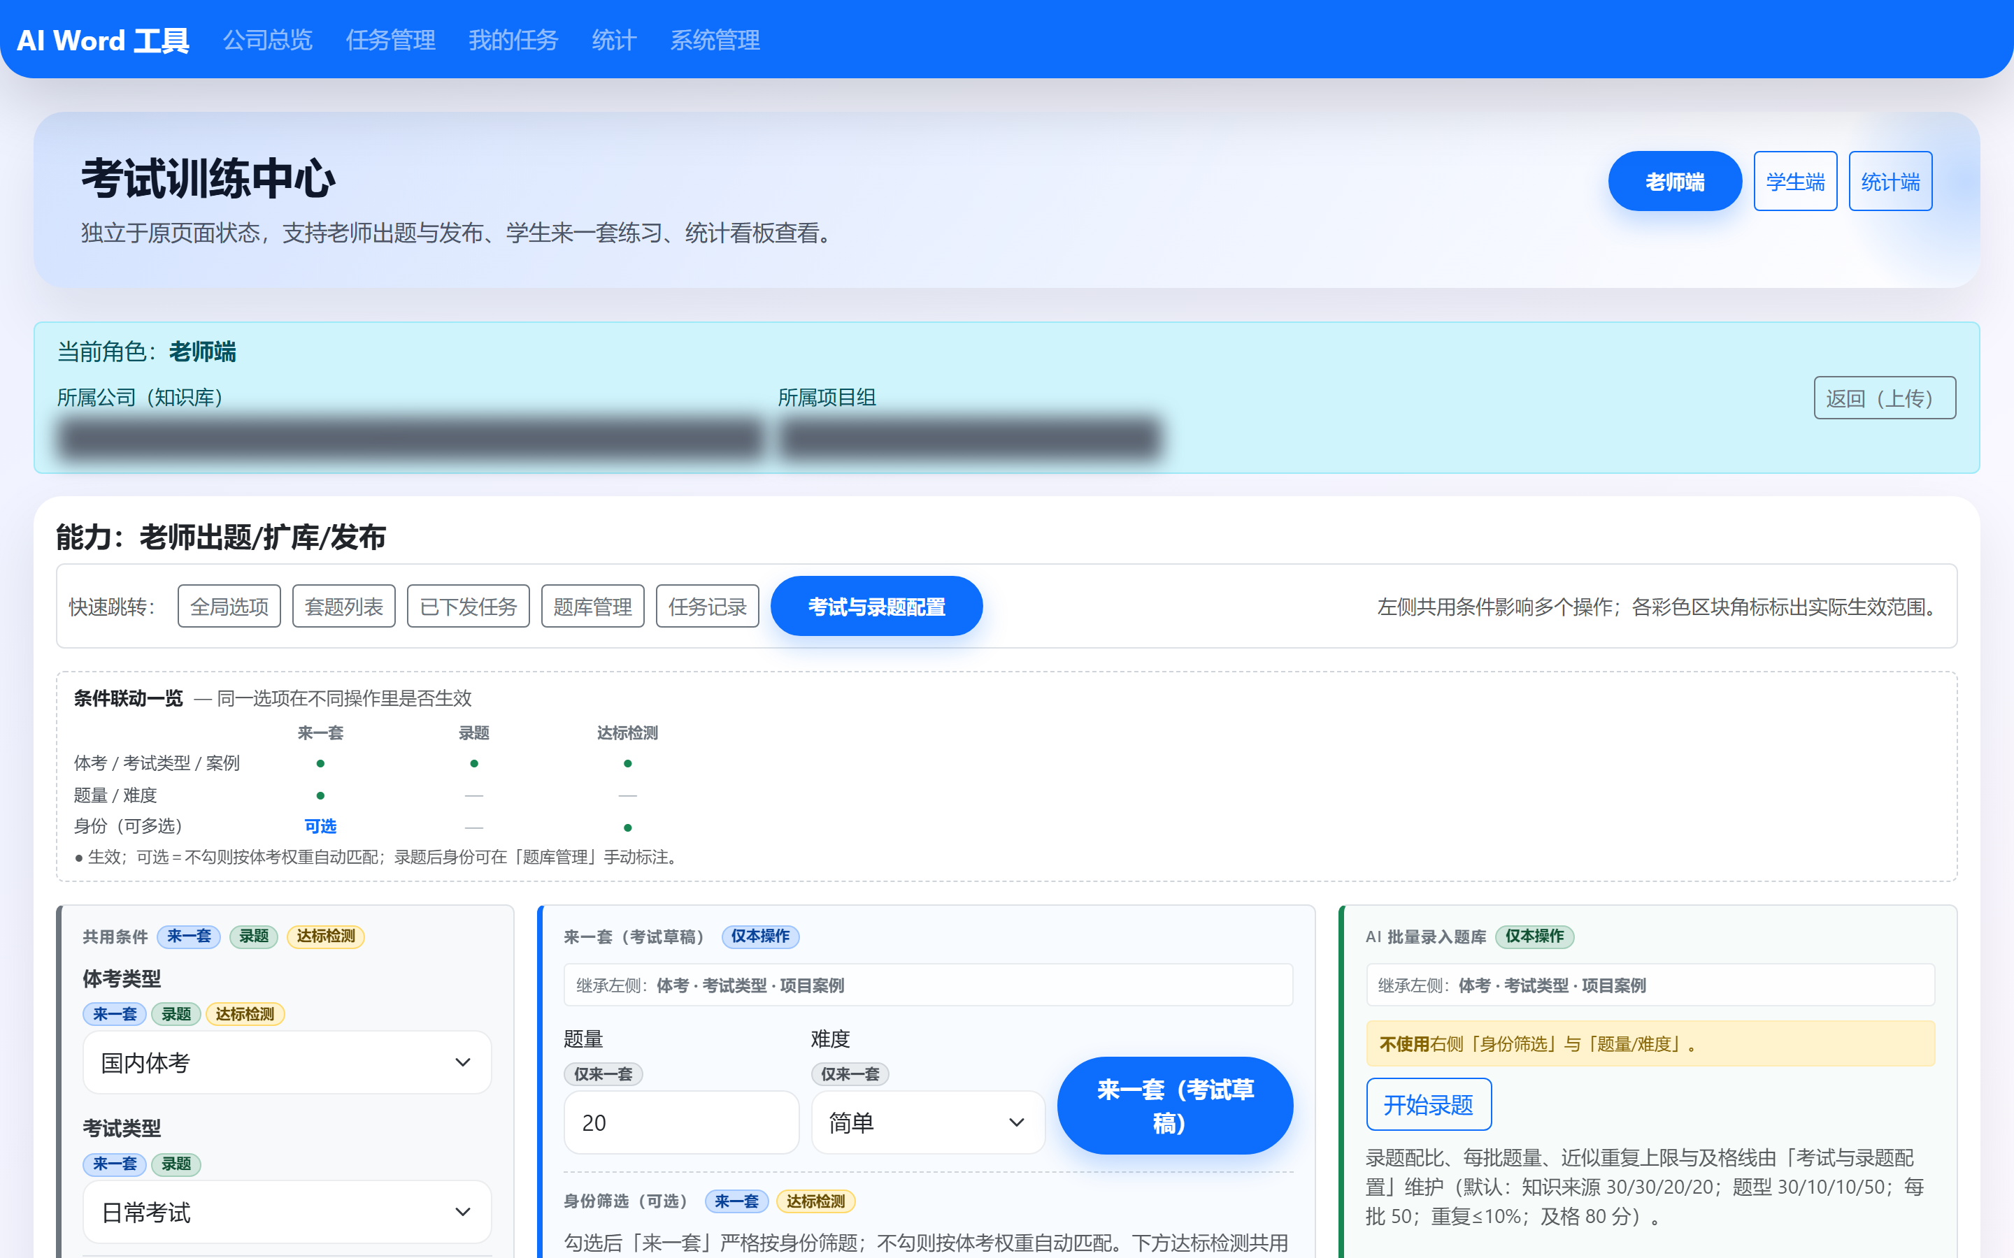
考试训练中心
老师 / 学生 / 统计
• 老师端：AI 录题、组卷、复审发布、下发。
• 体考轨道 × 日常 / 新标 / 项目案例。
• 学生端：来一套练习、接收考试、作答。
• 统计端：次数与通过情况。
• 左侧条件会被录题、组卷、练习继承。
AI Word 前台 · 项目介绍案例（功能以当前版本为准）
19 / 25

Slide 20
签字打印 · 多租户 · 问题反馈
去签字 / 去打印
范围、反馈与多公司
• 任务列表可批量跳转签字、打印
• 对接签字打印服务，不在前台内嵌排版
• 默认按账号禁止，需单独开放
• 多租户：按公司隔离知识库与业务数据
• 顶部作用域：当前公司、项目组
• 右下角「反馈」：模块、优先级、描述、截图
• 我的反馈可跟进度；超管在系统管理处理工单
AI Word 前台 · 项目介绍案例（功能以当前版本为准）
20 / 25

Slide 21
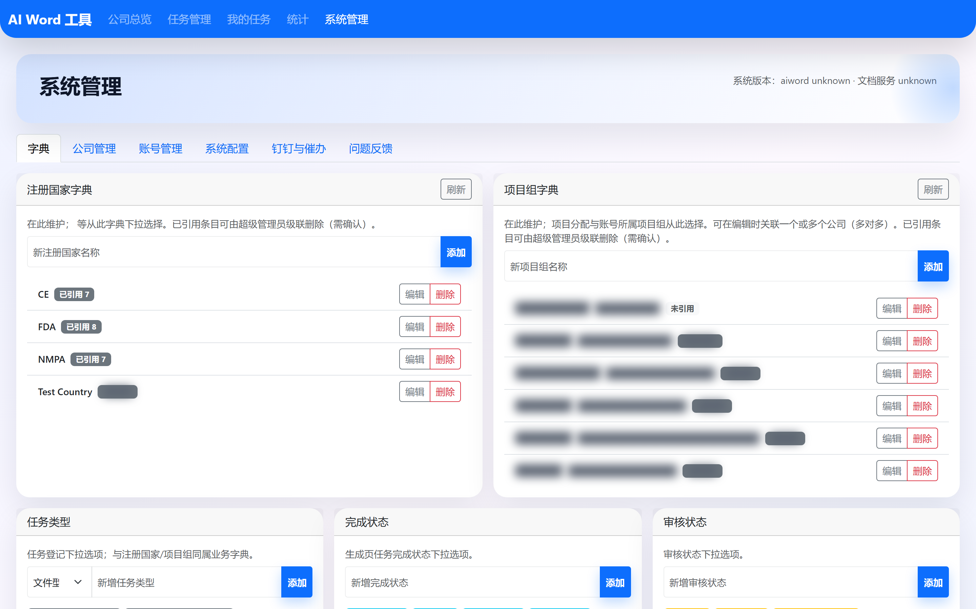
系统管理（超级管理员）
字典 / 账号 / 配置
• 字典：注册国家、项目组、任务类型、状态。
• 公司管理：维护公司与知识库对应关系。
• 账号：角色、项目组/公司、逐项功能权限。
• 系统配置：功能开关、集成、通知时间。
• 钉钉催办、作用域诊断、问题反馈处理。
AI Word 前台 · 项目介绍案例（功能以当前版本为准）
21 / 25

Slide 22
后台 API 能力（不展示后台界面）
智能计算在后台完成，前台只负责任务、文件与进度
• 知识库：按公司 collection 训练/检索；项目案例元数据与自动匹配；审核点生成（随库规模放大）。
• 文档智能：初稿生成、单文档审核、多文档一致性、跨文档追溯、审核后就地修改、文档翻译。
• 质量闭环：审核点纠正入库、项目专属资料、词条与内部管控分类（内部管控不参与审核点/初稿/审核）。
• 考试：组卷、AI 录题、复审发布、练习提交；项目案例命题与案例库对齐。
• 前台通过统一集成接口调用；普通用户只看到业务结果，不接触后台地址与调试信息。
AI Word 前台 · 项目介绍案例（功能以当前版本为准）
22 / 25

Slide 23
功能覆盖一览（当前版本）
协同与体系
文档智能（前台入口）
• 登录 / 三角色 / 观察员
• 公司总览、任务管理、我的任务、统计催办
• 文控台账、编号规则、版本任务下发
• 项目知识库协同、文献检索
• 考试中心三端、去签字/去打印
• 钉钉催办、问题反馈、系统管理
• 知识训练与审核点入库
• 项目案例中英维度与语言
• 发补记录
• 初稿、三种审核、纠正入库、生成待办
• 审核后修改（修订标记）、文档翻译
• 个人 LLM Key、自动匹配案例
AI Word 前台 · 项目介绍案例（功能以当前版本为准）
23 / 25

Slide 24
建议演示路径（约 12 分钟）
• 1. 登录，说明三种角色首页与顶部公司/项目组。
• 2. 公司总览：登记项目、打开文档工具；如已开知识训练，展示项目案例字段。
• 3. 任务管理：同步项目 → 派一条文件型任务 → 指出批量审核/文控/版本任务入口。
• 4. 初稿：选公司与模板案例；审核：三种模式 + 自动匹配案例。
• 5. 统计催办与（可选）考试中心老师端，结束时说明功能按开关授权。
AI Word 前台 · 项目介绍案例（功能以当前版本为准）
24 / 25

Slide 25
谢谢
功能按系统开关与账号权限启用。问题可通过右下角「反馈」提交。

